Slide 1
CHÀO MỪNG CÁC EM
ĐẾN BUỔI HỌC HÔM NAY!

Slide 2
KHỞI ĐỘNG
Ngọc mua được cuốn sách gồm các bài văn hay. Ngọc sao chép một bài văn trong đó và gửi cho các bạn. Sau khi nhận được, Thành chép, chỉnh sửa bài văn này và nộp cho cô giáo để chấm điểm. Em có suy nghĩ gì về việc làm của Ngọc và Thành?

Slide 3
Hướng dẫn trả lời
Việc làm của Ngọc và Thành là vi phạm bản quyền nội dung thông tin.
Đây là hành vi sai trái, gian dối trong học tập.

Slide 4
kenhgiaovien
Bài giảng và giáo án này chỉ có duy nhất trên kenhgiaovien.com
Bất cứ nơi nào đăng bán lại đều là đánh cắp bản quyền và hưởng lợi bất chính trên công sức của giáo viên.
Vui lòng không tiếp tay cho hành vi xấu.
https://kenhgiaovien.com/
Zalo: 0386 168 725

Slide 5
CHỦ ĐỀ D: ĐẠO ĐỨC, PHÁP LUẬT
VÀ VĂN HOÁ TRONG MÔI TRƯỜNG SỐ
BÀI 5. BẢN QUYỀN
NỘI DUNG THÔNG TIN

Slide 6
NỘI DUNG BÀI HỌC
1. Bản quyền nội dung thông tin
2. Thông tin riêng tư

Slide 7
01
BẢN QUYỀN
NỘI DUNG THÔNG TIN

Slide 8
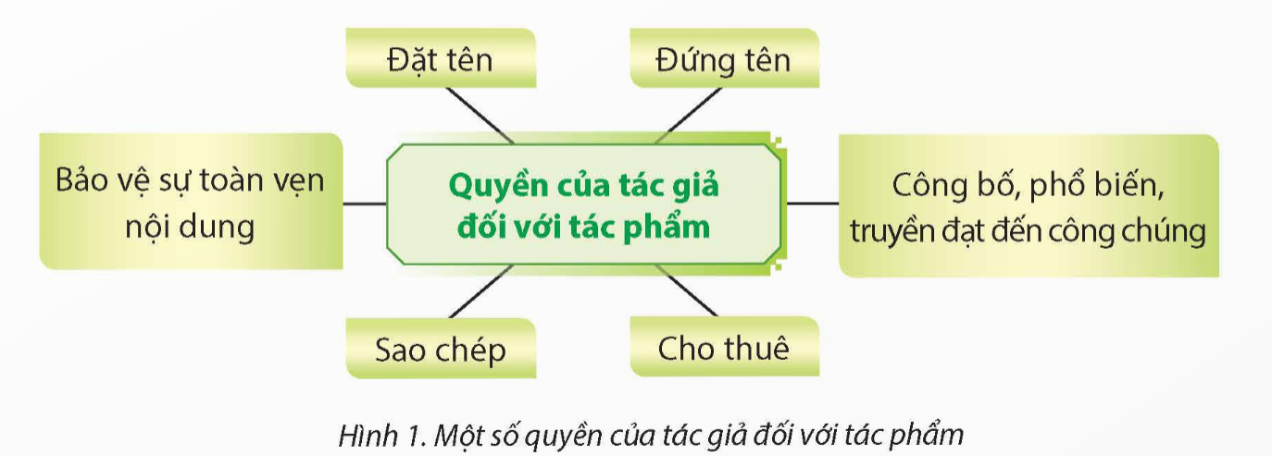
Hoạt động 1. Đọc (và quan sát)
Đọc kênh chữ, kết hợp quan sát Hình 1 SGK:
Em hiểu thế nào về tác phẩm? Nêu ví dụ về tác phẩm.

Slide 9
Ví dụ
Khái niệm: Tác phẩm là sản phẩm sáng tạo trong lĩnh vực văn học, nghệ thuật và khoa học thể hiện bằng bất kì phương tiện hay hình thức nào.

Slide 10
Người viết ra cuốn sách, sáng tác ra bài thơ, bản nhạc,… được gọi là gì?
Người viết ra cuốn sách, sáng tác ra bài thơ, bản nhạc,… được gọi là tác giả.

Slide 11
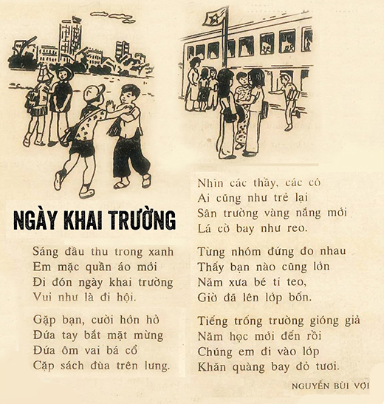
Những gì trong tác phẩm là sản phẩm trí tuệ của ai?
Là sản phẩm trí tuệ của tác giả.

Slide 12
Tác phẩm là tài sản của ai? Nêu một số quyền của tác giả đối với tác phẩm.
Tác phẩm là tài sản
Tác giả
Đặt tên, đứng tên
Bảo vệ toàn vẹn nội dung, sao chép
Công bố, truyền đạt đến công chúng

Slide 13
Khi sử dụng tác phẩm phải được sự cho phép của ai? Vi phạm quyền tác giả còn được gọi là gì?
Khi sử dụng tác phẩm phải được tác giả cho phép.
Vi phạm quyền tác giả là vi phạm bản quyền.

Slide 14
Hoạt động 2. Làm
1. Những phát biểu nào sau đây là sai? Tại sao?
A. Tác giả là người sáng tạo ra tác phẩm.
B. Sự sáng tạo về nội dung thông tin, về cách thể hiện nội dung thông tin trong tác phẩm không phải là sản phẩm trí tuệ của tác giả.
B. Sự sáng tạo về nội dung thông tin, về cách thể hiện nội dung thông tin trong tác phẩm không phải là sản phẩm trí tuệ của tác giả.
C. Quyền của tác giả đối với tác phẩm gọi là quyền tác giả hay bản quyền.
E. Vi phạm quyền của tác giả đối với tác phẩm là vi phạm bản quyền.
D. Chúng ta có thể tùy ý thực hiện sao chép, chỉnh sửa, chia sẻ các tác phẩm có sẵn trên Internet.
D. Chúng ta có thể tùy ý thực hiện sao chép, chỉnh sửa, chia sẻ các tác phẩm có sẵn trên Internet.

Slide 15
2. Trong tình huống ở phần Khởi động, việc làm của bạn Ngọc và bạn Thành có vi phạm bản quyền hay không? Tại sao?
Bạn Ngọc: có vi phạm bản quyền.
Hành vi sao chép.
Gửi bản đã sao chép đến cho các bạn.
Bạn Thành: có vi phạm bản quyền.
Chép bài do bạn sao chép gửi tới.
Chỉnh sửa nội dung bài gốc của tác giả.

Slide 16
Ghi nhớ
Tác giả là người sáng tạo ra tác phẩm.
Tác giả có một số quyền như: đặt tên cho tác phẩm, đứng tên trên tác phẩm, bảo vệ toàn vẹn nội dung tác phẩm, sao chép, cho thuê, công bố, phổ biến, truyền đạt tác phẩm đến công chúng.
Vi phạm quyền tác giả là vi phạm bản quyền.

Slide 17
02
THÔNG TIN RIÊNG TƯ

Slide 18
Hoạt động 1. Làm
Hãy trao đổi với bạn và kể tên một số thông tin là thông tin cá nhân, gia đình.
Thông tin cá nhân: tên, ngày sinh, số điện thoại, ảnh chụp, kết quả học tập của em,…
Thông tin gia đình: Ảnh chụp gia đình, kế hoạch đi du lịch, địa chỉ nhà ở, giờ giấc sinh hoạt của gia đình em,…

Slide 19
Hoạt động 2. Đọc (và quan sát)
Nghiên cứu thông tin trong SGK và trả lời câu hỏi: Thông tin riêng tư gồm những gì? Nêu ví dụ minh họa.
Tên
Ngày tháng năm sinh
Số điện thoại.
Kết quả học tập.
…
Thông tin riêng tư
Thông tin cá nhân, thông tin gia đình
Thông tin lưu trữ, trao đổi qua mạng xã hội

Slide 20
Tại sao cần giữ bí mật thông tin riêng tư? Nêu ví dụ minh họa.
Thông tin cá nhân
Có thể bị lợi dụng làm việc xấu
Cần giữ bí mật thông tin riêng tư

Slide 21
VÍ DỤ
Biết số điện thoại của em, kẻ xấu có thể gọi điện, nhắn tin quấy rối, dọa nạt, lừa đảo.
Để lộ mật khẩu điện thoại di động, thông tin tài khoản Zalo, Facebook, kẻ xấu có thể lợi dụng để mạo danh em để lừa gạt, làm những điều sai trái,…

Slide 22
Hoạt động 3. Làm
1
Việc nào dưới đây là nên làm hoặc không nên làm? Tại sao?
A. Tự ý xem thư của người khác.
B. Giữ bí mật thông tin truy cập, mật khẩu mở máy tính, điện thoại di động.
C. Tự ý xem tin nhắn của người khác.
D. Không cung cấp thông tin cá nhân của em, bạn bè, người thân cho cá nhân, tổ chức mà không có lí do chính đáng.

Slide 23
Việc | Nên hoặc không nên làm và lí do
A. Tự ý xem thư của người khác.
B. Giữ bí mật thông tin truy cập, mật khẩu máy tính, điện thoại di động.
C. Tự ý xem tin nhắn của người khác. | Không nên làm vì tin nhắn của người khác là thông tin riêng tư; không được xem tin nhắn trên điện thoại di động, máy tính của người khác khi chưa được người đó cho phép.
D. Không cung cấp thông tin cá nhân của em, bạn bè, người thân cho cá nhân, tổ chức mà không có lí do chính đáng. | Nên làm vì thông tin cá nhân của em, bạn bè, người thân là thông tin riêng tư; cần phải giữ bí mật các thông tin này để tránh bị lợi dụng làm những việc xấu.
Không nên làm vì thư của người khác là những thông tin riêng tư, không được xem thư của người khác khi chưa được người đó cho phép.
Nên làm vì thông tin truy cập, mật khẩu mở máy tính, điện thoại di động là thông tin riêng tư; cần phải giữ bí mật các thông tin này để tránh bị lợi dụng làm những việc xấu.

Slide 24
Việc | Nên hoặc không nên làm và lí do
C. Tự ý xem tin nhắn của người khác.
D. Không cung cấp thông tin cá nhân của em, bạn bè, người thân cho cá nhân, tổ chức mà không có lí do chính đáng.
Không nên làm vì tin nhắn của người khác là thông tin riêng tư; không được xem tin nhắn trên điện thoại di động, máy tính của người khác khi chưa được người đó cho phép.
Nên làm vì thông tin cá nhân của em, bạn bè, người thân là thông tin riêng tư; cần phải giữ bí mật các thông tin này để tránh bị lợi dụng làm những việc xấu.

Slide 25
Trong mỗi tình huống dưới đây, em chọn cách xử lí nào? Tại sao?
2
a) Được bạn cho mượn máy tính để chơi trò chơi, thấy trên máy tính có thư mục chứa tài liệu của bạn đang mở, em sẽ:
A. Xem thông tin trong thư mục đó.
B. Thực hiện đóng cửa sổ phần mềm đang mở thư mục đó.
C. Thực hiện xóa tệp trong thư mục đó.

Slide 26
Trong mỗi tình huống dưới đây, em chọn cách xử lí nào? Tại sao?
2
b) Em được người khác cho mượn điện thoại di động để học bài. Khi đang sử dụng, có tin nhắn được gửi đến điện thoại di động, em sẽ:
A. Đọc tin nhắn.
B. Đưa lại điện thoại di động để người đó đọc tin nhắn.

Slide 27
Cách xử lí | Chọn hoặc không chọn và lí do | Chọn hoặc không chọn và lí do
a) Được bạn cho mượn máy tính để chơi trò chơi, thấy trên máy tính có thư mục chứa tài liệu của bạn đang mở, em sẽ:
A. Xem thông tin trong thư mục đó. | Không chọn, vì tài liệu trên máy tính của bạn là thông tin riêng tư, không được xem thông tin trong máy tính của bạn khi chưa được bạn cho phép. | Không chọn, vì tài liệu trên máy tính của bạn là thông tin riêng tư, không được xem thông tin trong máy tính của bạn khi chưa được bạn cho phép.
B. Thực hiện đóng cửa sổ phần mềm đang mở thư mục đó. | Chọn, vì điều này tránh cho em sơ ý làm mất an toàn, lộ thông tin riêng tư của bạn. | Chọn, vì điều này tránh cho em sơ ý làm mất an toàn, lộ thông tin riêng tư của bạn.
C. Thực hiện xóa tệp trong thư mục đó. | Không chọn, vì khi chưa được bạn cho phép, xóa tệp trên máy tính bạn là truy cập không hợp lệ và vi phạm đạo đức. | Không chọn, vì khi chưa được bạn cho phép, xóa tệp trên máy tính bạn là truy cập không hợp lệ và vi phạm đạo đức.
b) Em được người khác cho mượn điện thoại di động để học bài. Khi đang sử dụng, có tin nhắn được gửi đến điện thoại di động, em sẽ:
A. Đọc tin nhắn |  | Không chọn, vì tin nhắn trên điện thoại của người khác là thông tin riêng tư của người đó; không được xem tin nhắn trên điện thoại của người khác khi người đó chưa cho phép.
B. Đưa lại điện thoại di động để người đó đọc tin nhắn. |  | Chọn, vì điều này thể hiện sự tôn trọng tính riêng tư và thể hiện ứng xử có văn hóa, lịch sự.

Slide 28
Cách xử lí | Chọn hoặc không chọn và lí do
b) Em được người khác cho mượn điện thoại di động để học bài. Khi đang sử dụng, có tin nhắn được gửi đến điện thoại di động, em sẽ:
A. Đọc tin nhắn | Không chọn, vì tin nhắn trên điện thoại của người khác là thông tin riêng tư của người đó; không được xem tin nhắn trên điện thoại của người khác khi người đó chưa cho phép.
B. Đưa lại điện thoại di động để người đó đọc tin nhắn. | Chọn, vì điều này thể hiện sự tôn trọng tính riêng tư và thể hiện ứng xử có văn hóa, lịch sự.

Slide 29
HÁI HOA DÂN CHỦ

Slide 31
Câu hỏi 1: Quyền tác giả là gì?
A. Quyền của tổ chức, cá nhân đối với tác phẩm mình sáng tạo ra hoặc sở hữu.
A. Quyền của tổ chức, cá nhân đối với tác phẩm mình sáng tạo ra hoặc sở hữu.
B. Quyền của tổ chức, cá nhân đối với tác phẩm mình không sáng tạo ra hoặc không sở hữu.
C. Quyền của tất cả mọi người đối với tác phẩm mình sáng tạo ra hoặc sở hữu.
D. Không có quyền tác giả.

Slide 32
Câu hỏi 2: Khi sử dụng tác phẩm phải được
A. trích dẫn nguồn.
B. tác giả cho phép.
B. tác giả cho phép.
C. độc giả cho phép.
D. mọi người công nhận.

Slide 33
Câu hỏi 3: Hoạt động nào dưới đây không vi phạm bản quyền?
A. Mạo danh tác giả.
B. Sửa chữa, chuyển thể phần mềm mà không được phép của tác giả.
C. Sử dụng phần mềm lậu.
D. An nêu tên tác giả bài thơ mà bạn đọc trong buổi sinh hoạt ngoại khóa.
D. An nêu tên tác giả bài thơ mà bạn đọc trong buổi sinh hoạt ngoại khóa.

Slide 34
Câu hỏi 4: Khi trích dẫn thông tin được xuất bản trên Web, bạn nên bao gồm một tuyên bố truy cập cho biết khi nào và ở đâu trên Web mà bạn đã truy cập thông tin. Bạn nên đưa ba mục nào trong tuyên bố truy xuất trích dẫn của mình?
Tên của trang Web (Name of the Website).
Tên tác giả hoặc tổ chức (Name of author or organization).
Chủ đề bạn đang tìm kiếm (The topic you are looking for).
URL hoặc địa chỉ của trang Web (The URL or address of the Web site).
Ngày bạn truy cập trang Web (The date you visited the Web site).

Slide 35
Câu hỏi 4: Bạn nên đưa ba mục nào trong tuyên bố truy xuất trích dẫn của mình?
A. 1,2,3.
B. 1,3,5
C. 1,4,5.
C. 1,4,5.
D. 2,3,4.

Slide 36
Câu hỏi 5: Bạn đã tải xuống một số bài hát mình yêu thích và sử dụng chúng trong bài thuyết trình mà bạn đã gửi tới Hội chợ Khoa học toàn quốc. Bài thuyết trình của bạn bị từ chối vì các bài hát bạn đã chọn đã vi phạm bản quyền. Ba yếu tố nào được sử dụng để đánh giá sử dụng bản quyền hợp pháp?
Được sao chép từ tác phẩm do một người bạn của bạn đã mua.
Mục đích sử dụng của bạn.
Ảnh hưởng của việc sử dụng của bạn đối với thị trường tiềm năng của tác phẩm được sao chép.
Lượng tác phẩm được sao chép.
Lấy từ một trang web đăng ký.

Slide 37
Câu hỏi 5: Ba yếu tố nào được sử dụng để đánh giá sử dụng bản quyền hợp pháp?
A. 1,2,3.
B. 1,3,5
C. 2,4,5.
D. 2,3,4.
D. 2,3,4.

Slide 38
LUYỆN TẬP

Slide 39
Bài luyện tập 1. Em đồng ý hay không đồng ý với việc làm của bạn Thành trong tình huống ở phần Khởi động? Tại sao?
Không đồng ý
Bạn Thành chép, chỉnh sửa bài văn của người khác là vi phạm bản quyền.
Nộp bài văn (được chép, chỉnh sửa từ bài văn của người khác) cho cô giáo để chấm điểm là việc làm sai trái, gian dối trong học tập.

Slide 40
Bài luyện tập 2. Ở phòng thực hành Tin học, Sơn mở thư mục chứa sản phẩm thực hành của mình trên máy tính bằng phần mềm File Explorer. Kết thúc tiết thực hành, Sơn quên đóng cửa sổ phần mềm File Explorer và quên tắt máy tính. Là người thực hành ở tiết học sau, Linh đã sao chép tệp sản phẩm thực hành của Sơn rồi thay tên để nộp cho cô giáo. Nếu là bạn của Sơn và Linh, em sẽ nói gì với mỗi bạn?

Slide 41
Quên đóng cửa sổ phần mềm File Explorer và quên tắt máy tính sau tiết thực hành là chưa thực hiện tốt bảo mật thông tin.
Bạn Sơn
Đã sao chép tệp sản phẩm thực hành của Sơn rồi thay tên để nộp cho cô giáo là truy cập không hợp lệ, vi phạm bản quyền, gian dối, không trung thực trong học tập.
Bạn Linh

Slide 42
Bài luyện tập 3. Chị gái của Toàn tên là An. Một lần xem cuốn nhật kí của chị, Toàn đọc được mật khẩu mở điện thoại của An. Toàn sử dụng mật khẩu này để mở và xem thông tin trong điện thoại của An. Em có nhận xét gì về việc giữ bí mật thông tin của An và việc làm của bạn Toàn?

Slide 43
Ghi mật khẩu mở điện thoại của An vào vở và Toàn đã đọc được ➔ Điều này cho thấy An chưa thực hiện tốt việc bảo mật thông tin.
An
Sử dụng mật khẩu xem được trong vở của An để mở và xem thông tin trong điện thoại của An là truy cập ➔ không hợp lệ, không tôn trọng tính riêng tư, việc làm sai trái, gian dối, trái đạo đức.
Toàn

Slide 44
VẬN DỤNG

Slide 45
VẬN DỤNG
Trong tình huống dưới đây, việc làm nào là vi phạm bản quyền? Vì sao?
Một người mua vé vào rạp chiếu phim để xem phim. Người đó dùng điện thoại di động để phát trực tiếp (livestream) bộ phim cho bạn bè, người thân ở nhà xem cùng.
Trả lời câu hỏi:

Slide 46
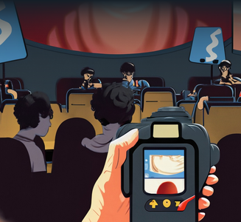
Hành vi phát trực tiếp ở rạp
Phát trực tiếp bộ phim đang chiếu trong rạp chiếu phim là vi phạm bản quyền vì vi phạm quyền phổ biến đến công chúng của tác giả.

Slide 47
DẶN DÒ VỀ NHÀ
Ôn tập lại nội dung kiến thức đã được học ở bài 5.
Đọc và chuẩn bị trước Bài 6: Chỉnh sửa văn bản.

Slide 48
CẢM ƠN CÁC EM ĐÃ
CHÚ Ý LẮNG NGHE BÀI GIẢNG!

